Slide 1
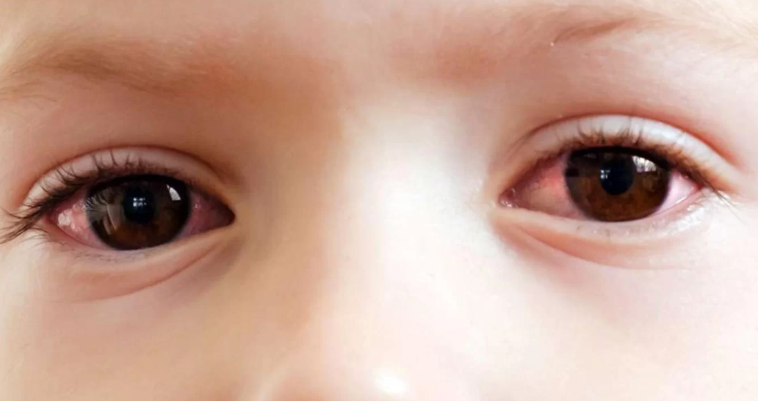
Akys ir jų priežiūra
Vienas iš svarbiausių ir nuostabiausių žmogaus jutiminių organų yra rega. Geras regėjimas mums labai svarbus. Mokslininkai įrodė, kad 90% informacijos žmonės gauna savo akimis, Regėjimo organas yra vienas iš sudėtingiausių mūsų organizme. Akį kontroliuoja labai “greiti” raumenys – akis gali atlikti daugiau nei 120 judesių-vibracijų per sekundę, net jei jos sutelktos į vieną tašką. Šie ir kiti faktai apie regėjimą daro didelį poveikį mūsų gebėjimui matyti.
Plačiai paplitus kompiuteriams, mobiliesiems telefonams, regėjimas prastėja vis jaunesniems žmonėms ir kasmet daugėja žmonių, turinčių regėjimo problemų. Labiausiai paplitusi akių liga – miopija (trumparegystė). Tai būsena, kai žmogus blogai mato tolimus daiktus. Miopijai būdingi simptomai: mirgėjimas akyse, galvos skausmas, neryškus tolimas ir ryškus artimas vaizdas, į tolį žiūrima prisimerkus, todėl akys greitai nuvargsta. Kasdieninis sedėjimas prie televizoriaus bei nuolatinis darbas kompiuteriu labai apkrauna akių raumenis. Akių nervai itin jautriai reaguoją į šių prietaisų siunčiamus impulsus, todėl po truputį ima silpnėti regėjimas.
Vaikų regėjimo problemos, su kuriomis dažniausiai susiduria gydytojai
Vaikai dažniausiai kenčia nuo žvairumo, įvairių įgimtų patologijų, refrakcijos sutrikimų: trumparegystės, astigmatizmo ar toliaregystės. Tėveliai turėtų nuolat stebėti savo vaikus, atkreipti dėmesį į tai, ar nėra kokių nors požymių, galinčių rodyti silpną ar silpstantį vaiko regėjimą. Gal būt vaikas skundžiasi, kad jam skauda akis, ar į kokį nors objektą jis žvelgia ne tiesiai, o viena veido puse. Šie požymiai gali rodyti vienokį ar kitokį regėjimo pablogėjimą. Vaikams augant, atsiranda papildomų veiksnių, veikiančių jų akis, tai kompiuteris, mobilieji telefonai, skaitmeninių žaidimų aparatai. Mažo vaiko dar ne iki galo susiformavusioms akytėms padaroma didelė žala. Su šiais įrenginiais daug laiko praleidžiantiems vaikams padidėja trumparegystės atsiradimo ir progresavimo rizika. Dabar ypač plinta trumparegystė tarp mokyklinio amžiaus vaikų,nes žiūrint į kompiuterio ekraną, akys pavargsta daug greičiau. Kiekvienas simbolis (raidė, paveiksliukas ir kt.) kompiuterio monitoriuje yra sudarytas iš mažyčių taškelių – jis nėra vientisas kaip spausdintame tekste. Dėl to tekstas mirga, o žiūrėjimas į monitorių labai vargina akis, ypač kai į kompiuterio monitorių žiūrima iš labai arti.
Vaiko kambaryje apsieikite be televizoriaus, o kompiuterinių žaidimų laiką kontroliuokite ir griežtai ribokite. Vaikams iki dvejų metų televizorius ir kompiuteris turėtų būti tabu, o 2–5 metų vaikams šis laikas turi būti ribojamas iki 1 val. per dieną. Mokyklinio amžiaus vaikui rekomenduojama dirbti kompiuteriu ne ilgiau kaip 2 valandas per dieną darant pertraukas kas dešimt arba dvidešimt minučių, priklausomai nuo amžiaus. Po darbo, žaidimų kompiuteriu rekomenduojama 2-3 valandas nežiūrėti televizijos laidų. Neleisti žaisti kompiuteriu, kai vaikas serga.
Profilaktinės priemonės, padedančios kuo ilgiau išlaikyti gerą regėjimą:
Neskaitykite važiuojant automobiliu ar autobusu, taip pat – gulint, ar prie prasto apšvietimo.
Ribokite televizoriaus žiūrėjimo bei darbo kompiuteriu laiką.
Nežaiskite kompiuterinių žaidimų, ribokite naršymo internete laiką.
Nežaiskite žaidimų, esančių mobiliuosiuose telefonuose.
Akių mankšta sustiprina net silpną regėjimą.
Akių mankštos pratimai nuima akių įtampą, gerina regėjimą, stiprina akių raumenis.

Slide 2

Po ilgo darbo su kompiuteriu neretai jaučiate akių nuovargį, norint jo išvengti reiktų atlikti šią paprastą akių mankštą:
10 kartų greitai mirksėkite.
Stipriai užmerkite ir atmerkite akis, kartokite tai mažiausiai 5 kartus.
Žiūrėkite pora sekundžių žemyn ir staigiai pakelkite žvilgsnį aukštyn. Pratimą kartokite mažiausia 5 kartus.
Užmerkite vieną akį, o kitą atmerkite plačiai. Pratimą atlike su abejomis akimis mažiausiai po 5 kartus.
Galvą laikykite tiesiai ir žiūrėkite į kairę, vėliau į dešinę. Pratimą kartokite mažiausiai 5 kartus.
Žvelkite į tolį 5 sekundes, vėliau 5 sekundes žiūrėkite į artimą objektą esantį 30 cm atstumu pvz.: pirštą. Pratimą kartokite mažiausiai 5 kartus.
Sukite užmerktų akių žvilgsnį aplinkui.
Svarbi sąlyga norint išsaugoti akis ir palaikyti jų funkcijas yra taisyklinga mityba
Reikėtų mažiau vartoti cukraus, nes jis labai kenkia akių lęšiukui. Žinotina ir tai, kad bloga mityba didina kataraktos ir tinklainės degeneracijos tikimybę. Mažiau vartokite gyvulinių riebalų, venkite druskos. Daugiau gerkite skysčių, rinkitės rupių miltų gaminius. Daugiau valgykite morkų, špinatų, pomidorų, vartokite maisto papildų, kurių sudėtyje yra vitaminų A, C ir E, mėlynių ekstrakto ir liuteino. Regėjimui gerinti patartina valgyti migdolų, bruknių, erškėtuogių ir šermukšnių vaisių, žalias daržoves, taip pat įvairių žolių (pavasarinės dilgelės lapų, krapų). Vaiko akims teigiamos įtakos turi 2–3 valandas per dieną trunkantys judrūs žaidimai lauke. Tada akys gauna reikiamo deguonies ir iš aplinkos oro, ir dėl pagerėjusios kraujotakos. Šiais laikais mokyklinio amžiaus vaikams pamokų ruoša užima nemenką laisvalaikio dalį, todėl rekomenduotina, ruošiant namų darbus, daryti pertraukas – kas 1 valandą po 15 min., o kas 3 val. pertrauka turėtų būti ne trumpesnė nei 1 valanda, ją praleidžiant lauke, gryname ore.
Labai svarbu tikrinti profilaktiškai akis pas specialistus, vykdyti šeimos gydytojų rekomendacijas, net jei vaiko rega tėvams atrodo gera.
Akių pratimų reikšmė regėjimui pagerinti neabejotina. Tačiau pratimai turi būti atliekami sistemingai, pageidautina kasdien. Padeda ne tik mechaninis pratimų atlikimas, bet ne mažiau svarbus ir psichologinis žmogaus nusiteikimas, kad tai man padės matyti geriau.
Mokslininkai ištyrė, kad būnant lauke žmogaus organizme gaminamos medžiagos, kurios stabdo trumparegystės progresavimą. Todėl ir vaikams, ir paaugliams, ir suaugusiems labai naudingas judėjimas gryname ore. Akys atsipalaiduoja, ilsisi, stiprėja regėjimas, nes būdami lauke jūs žiūrite natūralioje šviesoje į įvairius tolimesnius objektus.
Parengė visuomenės sveikatos specialistė Rita Kleinauskienė remiantis SMLPC medžiaga

